Slide 1
Klinische les ter voorbereiding
van de implementatie van
de Oog voor Naasten-methodiek.
Notes:
Herhaal kort wat voor de klinische les af is gegaan, de discussies die geweest zijn, voornemens die gemaakt zijn etc etc. En leg uit dat het doel van de bijeenkomst instructive is over de oog voor naasten methodiek en om een begin te maken met het maken van een plan van aanpak.

Slide 2
Waarom Oog voor Naasten?
Verbetert de kwaliteit van palliatieve zorg.
Zorg voor meer tevreden patiënten en naasten.
Meer tevreden zorgverleners
Mogelijk tijdswinst → besparing kosten
Notes:
Het geven van zorg aan naasten van patienten/bewoners met een levensverkortende aandoening of kwetsbaarheid is een onderdeel van Palliatieve Zorg. (Zie: Kwaliteitskader Palliatieve Zorg). Daarnaast kun je in de contacten met naasten voor overlijden van de patient/bewoner, maar ook in de nazorgcontacten feedback over de geleverde zorg krijgen. Deze feedback kan gebruikt worden om de kwaliteit van (palliatieve) zorg te verbeteren.
Naasten vinden het erg fijn als zij merken dat er ook naar hun wordt omgekeken. Voor patienten/bewoners is het ook erg belangrijk te weten dat er ook gezorgd wordt voor hun dierbaren. Dat geeft hen rust.
Zorgverleners geven vaak aan veel voldoening te krijgen uit het zorgen voor naasten. Zij kunnen zorgen dragen voor het hele geheel van begin tot het eind. Bij het geven van voor- en nazorg krijgen zorgverleners veel dankbaarheid terug.
Door contacten met naasten krijgen zorgverleners veel inzicht in de situatie van de patient, zijn/haar behoeften, sociale network en wat er in eerdere behandelingen/ziektefases is voorgevallen. Met deze informatie kunnen zorgverleners meer adequate zorg geven, en eventuele problemen en complicaties voor zijn.

Slide 3
Wat is minimale voorzorg?
Regelmatig vragen:
‘Hoe gaat het met u’? en ‘Wat kan ik voor ú doen?
Geven van informatie over:
- Hoe ‘werkt’ de zorginstelling? Welke faciliteiten zijn er voor naasten beschikbaar?
- Wat wordt er van naasten verwacht? En wat kunnen naasten van zorgverleners verwachten?
- Wat is de verwachting over het ziekteverloop en de behandelingen?
3. Vertellen wat er voor de patiënt allemaal gedaan wordt en waarom.
4. Nadrukkelijk vragen:
Is alles duidelijk? Is er behoefte aan aanvullende ondersteuning?
Notes:
Dit zijn de uitgangspunten van de Oog voor Naasten methodiek. In het Oog voor Naasten Onderzoek van het LUMC is met behulp van interviews met beleidsmakers/palliatieve zorg experts/zorgverleners en naasten/nabestaanden tot deze inhoud van minimale voorzorg gekomen.
Zorgverleners én naasten hebben beide aangegeven punt 1,2 en 4 onmisbaar te vinden in voorzorg. Naasten/nabestaanden hebben hier punt 3 aan toegevoegd. Zij hebben regelmatig aangegeven geen idee te hebben wat er allemaal voor hun dierbare gedaan wordt, en of de zorgverleners echt alles uit kast halen om de zorg zo goed mogelijk te kunnen geven, ook al is dit voor zorgverleners zelf wellicht vanzelfsprekend.

Slide 4
Wat is minimale nazorg?
Telefonisch contact in de tweede week na overlijden.
→ door meeste betrokken zorgverlener (stem dit onderling af!)
2. (Telefonisch) nazorggesprek.
→Zie de handreiking voor hoe een dergelijk gesprek kan verlopen.
3. Informatieverstrekking over het rouwproces en mogelijkheden voor aanvullende ondersteuning.
Notes:
Ook tot deze vorm van minimale nazorg is gekomen n.a.v. gesprekken met beleidsmakers/palliatieve zorg experts, zorgverleners en naasten/nabestaanden.
Ad. 2: In de handreiking en achtergrondbrochure staat in detail beschreven welke vragen tijdens een nazorgcontact kunnen worden gesteld.
Ad. 3: Zie het informatievel over het rouwproces wat hierbij gebruikt kan worden uit de informatiemap.

Slide 5
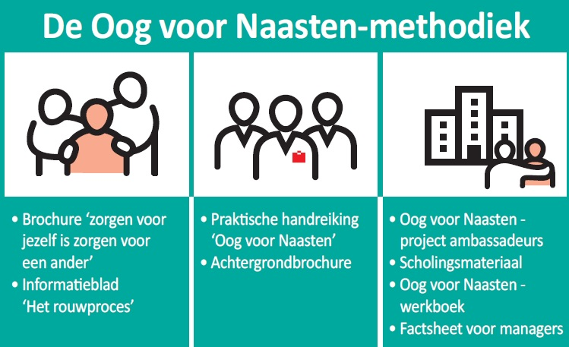
Wat is de ‘Oog voor Naasten-methodiek?
Vraag aan de aanwezigen:
Is de informatie duidelijk?
Welke aanvullende informatie kunnen wij zelf toevoegen aan de informatiemap?
Notes:
Benoem dat de methodiek bestemd is om het geven van de minimale voor- en nazorg te ondersteunen.
Noem de achtergrond brochure en dat deze beschikbaar is voor wie n.a.v. de handreiking meer wil lezen over voor- en nazorg, maar dat het niet nodig is om te kunnen werken met de Oog voor Naasten methodiek.
Benoem ook nogmaals de rol en functie van de projectambassadeurs, en welk materialen jullie ter beschikking hebben ter ondersteuning van de implementatie (deze ptt, de implementatiehandleiding, handleiding klinische les).
Informatie voor leidinggevenden is niet rondgestuurd

Slide 6
Wat hebben zorgverleners nog meer nodig?
Goed kunnen luisteren.
Om kunnen gaan met verdriet van naasten.
Kennis over waar naasten met aanvullende behoeften aan ondersteuning
naar door verwezen kunnen worden.
Goede onderlinge samenwerkingen en duidelijke afspraken rond de taakverdeling.
Steun van collega’s!
Mogelijkheid om met elkaar mee te kijken, na te praten en te overleggen.
Mogelijkheid om aan te kunnen geven dat het geven van voor- en nazorg
als lastig wordt ervaren.
Notes:
Ga met elkaar de discussie aan op welke manier jullie als team aandacht kunnen geven aan deze aspecten. Gebruik hiervoor ook de suggesties uit de handleiding Klinische Les, onderdeel C

Slide 7
Voorstel voor implementatiedoelen
Notes:
Vul dit stuk zelf aan op basis van de voorlopige implementatie doelen die al zijn opgesteld en die je ter bespreking wilt voorleggen aan het team. En welke doelen moet hier op basis van de klinische les bij?

Slide 8
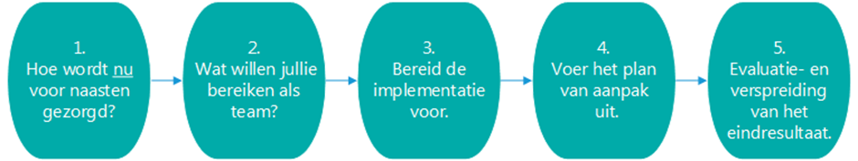
Hoe nu verder?
Hier staan we nu.
Notes:
Deze dia bevat de stappen uit het implementatietraject. Leg kort uit wat het vervolg van het imlementatietraject voor de afdeling in gaat houden en wat jou/jullie rol als projectambassadeurs hierbij zal zijn.

